Slide 1
Решение задач
В 5-м классе
(учебник Никольского С.М.)

Slide 2
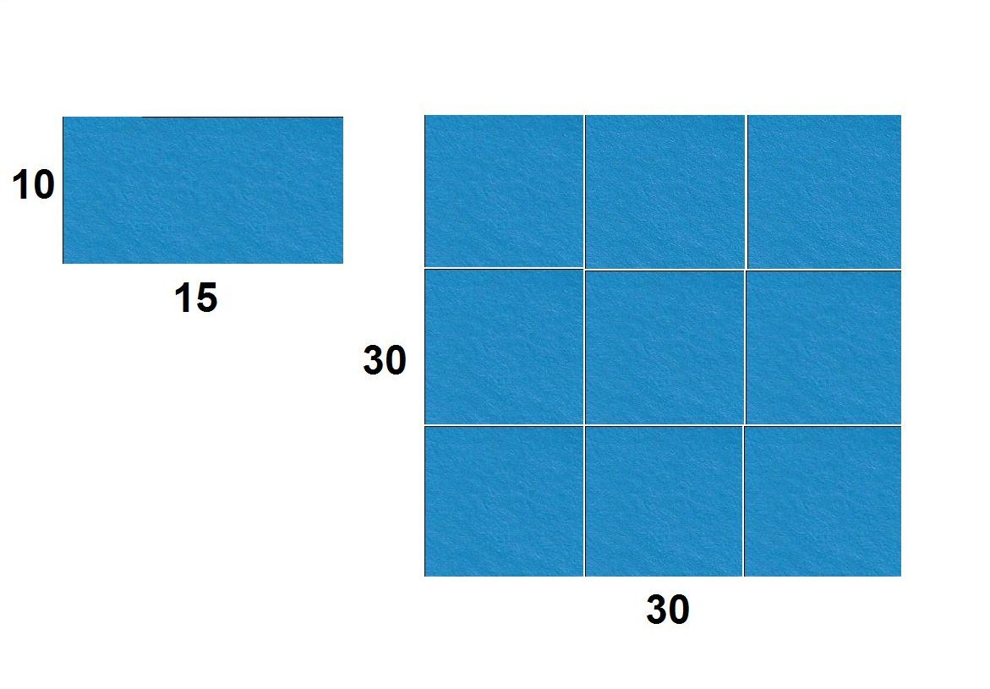

Slide 3
 | Прямоугольник | Квадрат | Единицы измерения
P | 10х2 + 15х2 =50 | 30х4 = 120 | см
S | 15х10 = 150 | 30х30 = 900 | кв. см

Slide 4
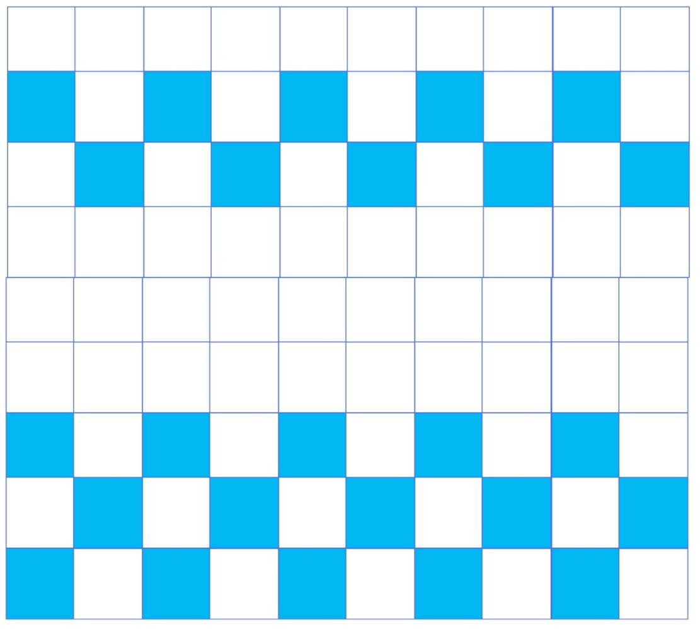
Делаем панно из квадратных плиточек со стороной 10 см. По ширине можно уложить 9 плиточек, по длине – 10.
1квадратный метр плитки стоит 600 рублей.
Сколько нам надо заплатить за покупку?

Slide 5
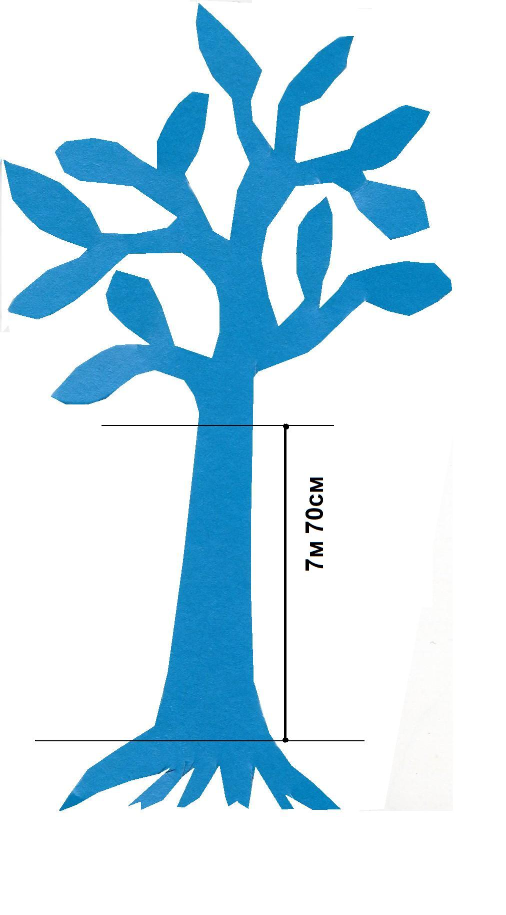
Дерево акации полили водой, и через 5 часов после полива вода поднялась на высоту 7 м 70см. Вычислите скорость передвижения воды в стволе акации.

Slide 6
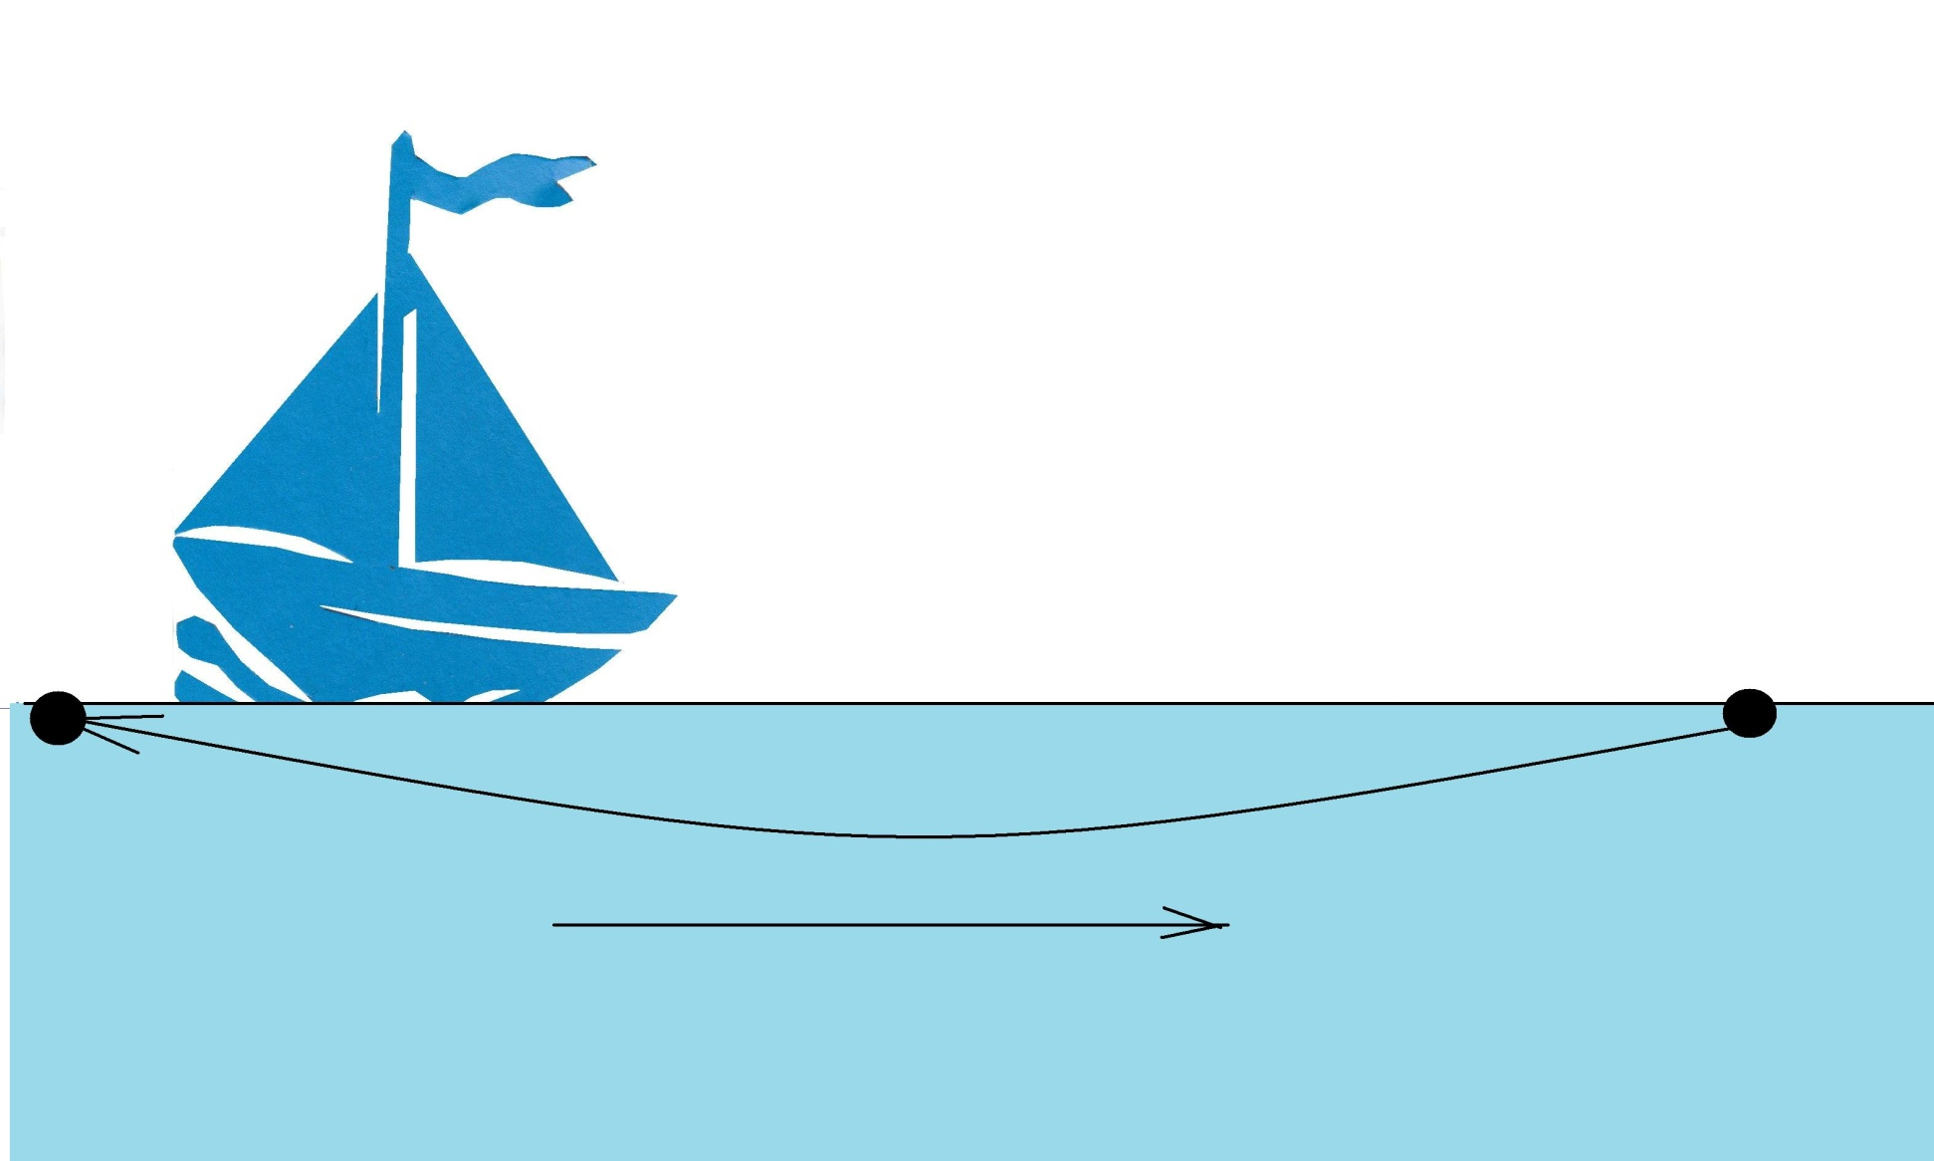
Против течения реки лодка шла 7 км со скоростью 10 км/ч. За сколько часов лодка прошла обратный путь, если её скорость по течению составляла 14 км/ч.

Slide 7
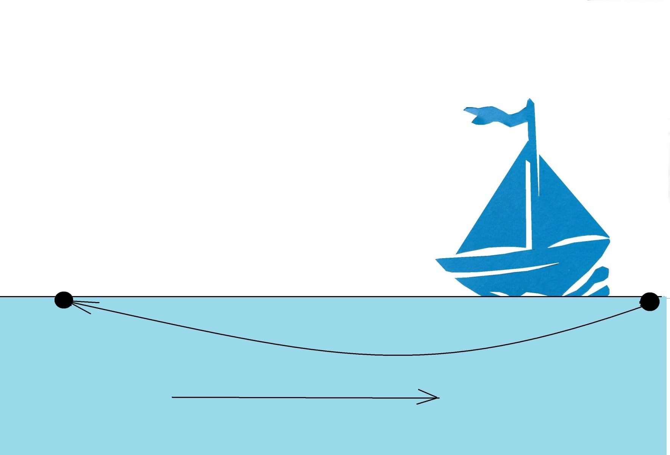

Slide 8
 | V (км/ч) | t (ч) | S (км)
Лодка
Течение
По течению | 14 | ?
Против течения | 10 | 7

Slide 9
 | V (км/ч) | t (ч) | S (км)
Лодка
Течение
По течению | 14 | ? | 70
Против течения | 10 | 7 | 70

Slide 10
 | V (км/ч) | t (ч) | S (км)
Лодка
Течение
По течению | 14 | 5 | 70
Против течения | 10 | 7 | 70

Slide 11
 | V (км/ч) | t (ч) | S (км)
Лодка
Течение | 2
По течению | 14 | 5 | 70
Против течения | 10 | 7 | 70

Slide 12
 | V (км/ч) | t (ч) | S (км)
Лодка | 12
Течение | 2
По течению | 14 | 5 | 70
Против течения | 10 | 7 | 70

Slide 13
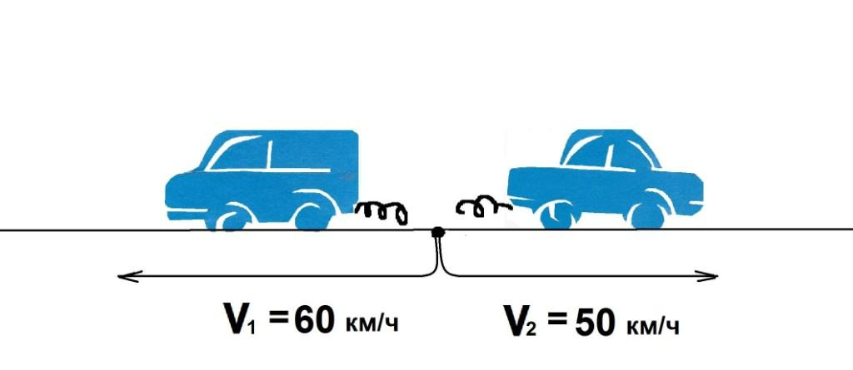
Из одного пункта одновременно в противоположном направлении выехали две автомашины. Одна из них ехала со скоростью 50 км/ч, а вторая 60 км/ч. Какое расстояние будет между ними через 4 часа?

Slide 14
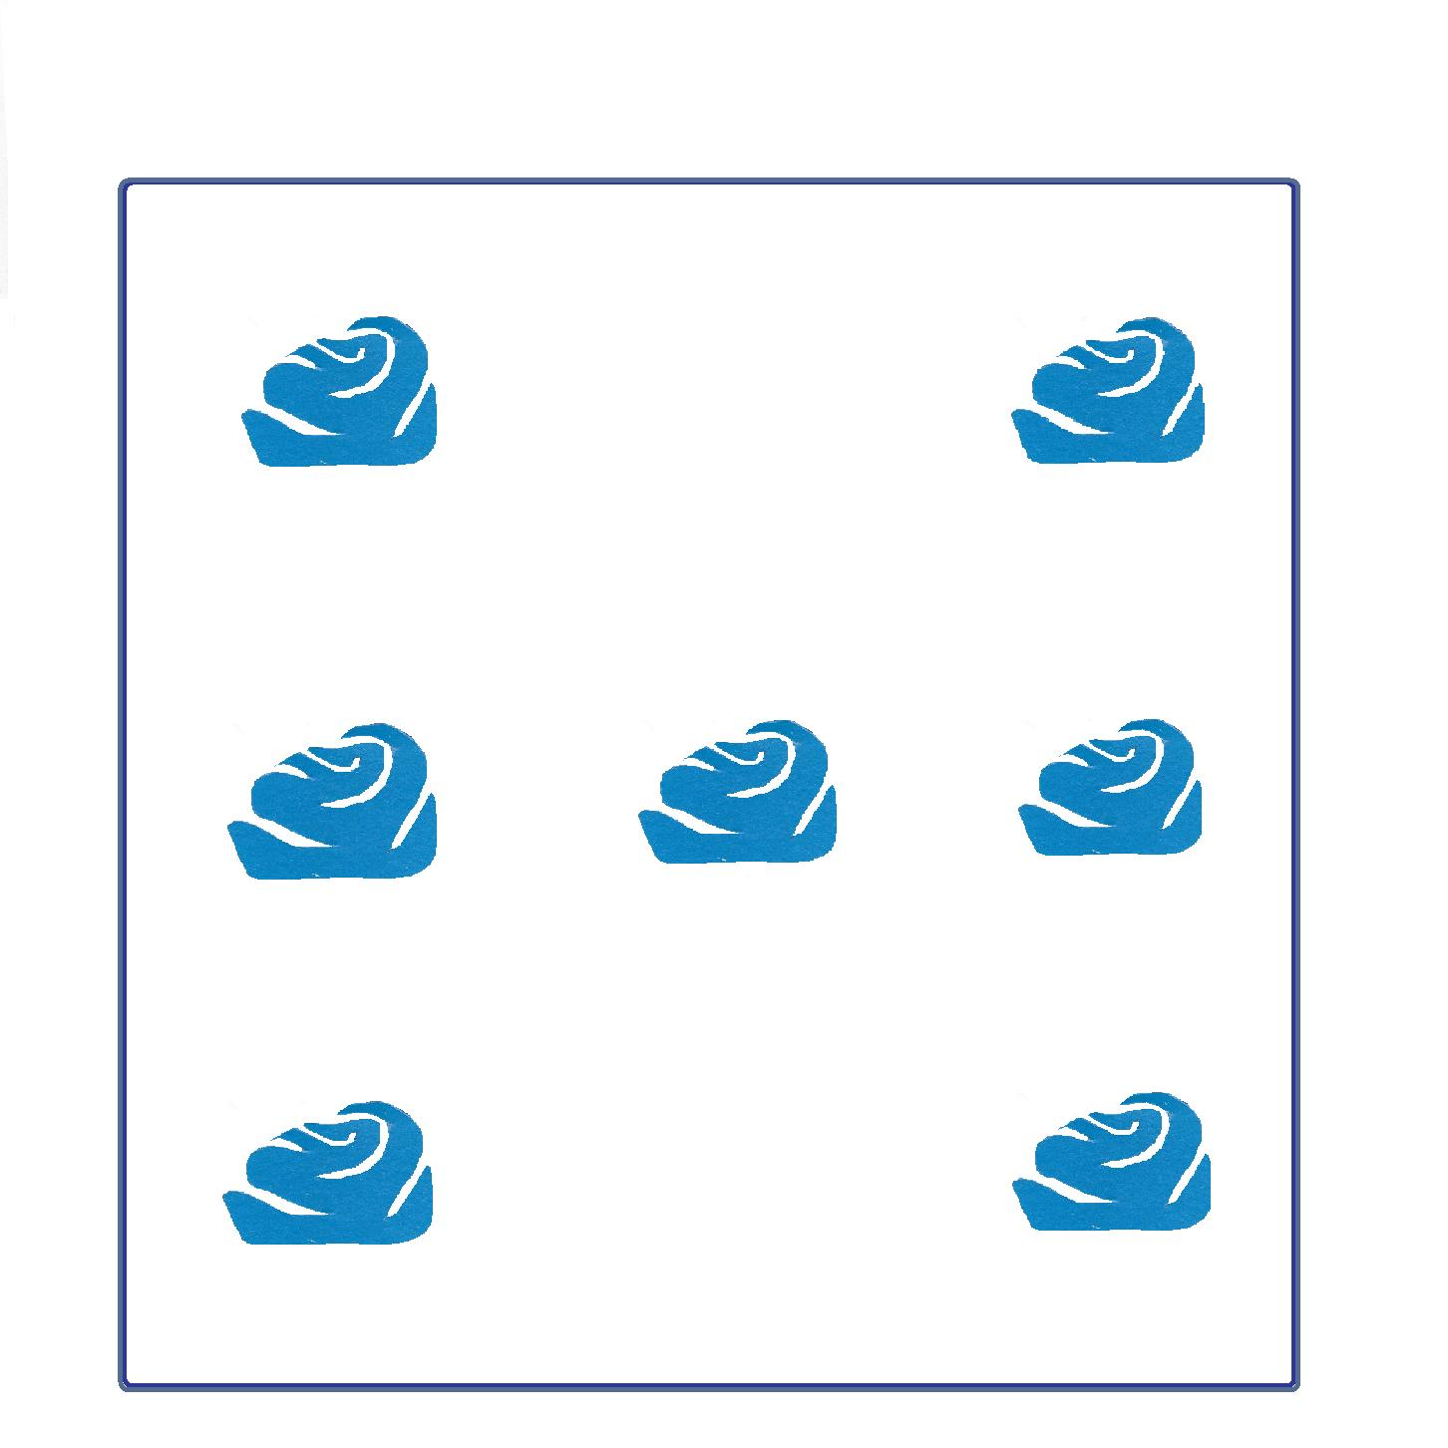
Как разрезать торт тремя прямыми так, чтобы получилось 7 частей и на каждой из них была бы розочка?

Slide 15
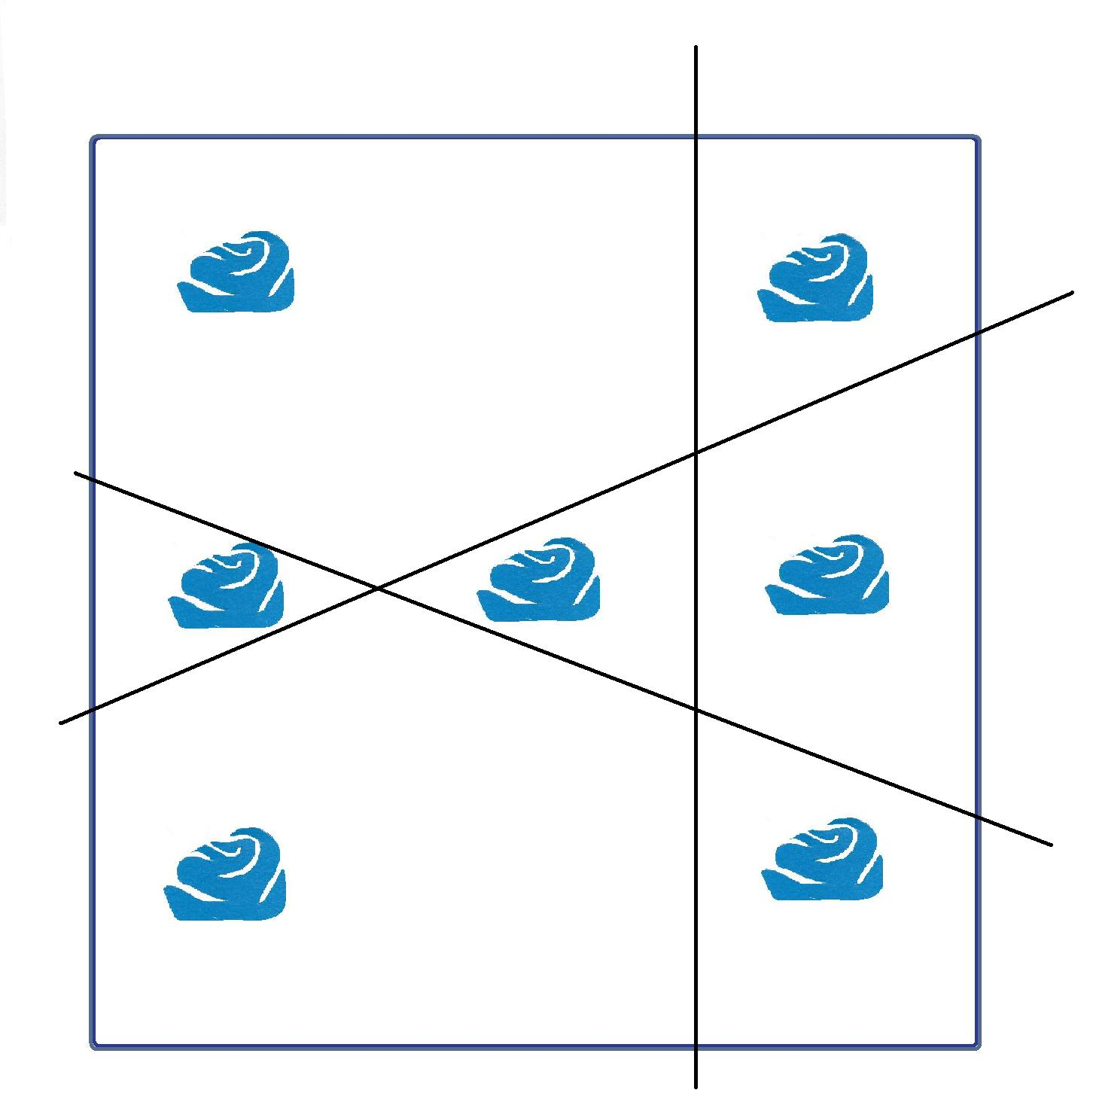

Slide 16
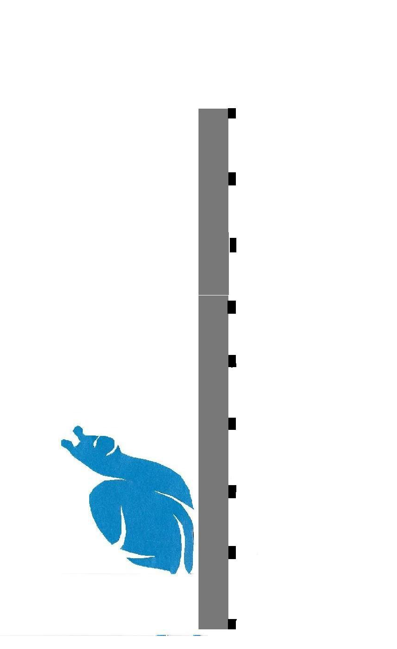
Улитка за день поднимается на 4 метра, а за ночь опускается на 2 метра. За сколько дней она поднимется на вершину столба высотой 8 метра?

Slide 18
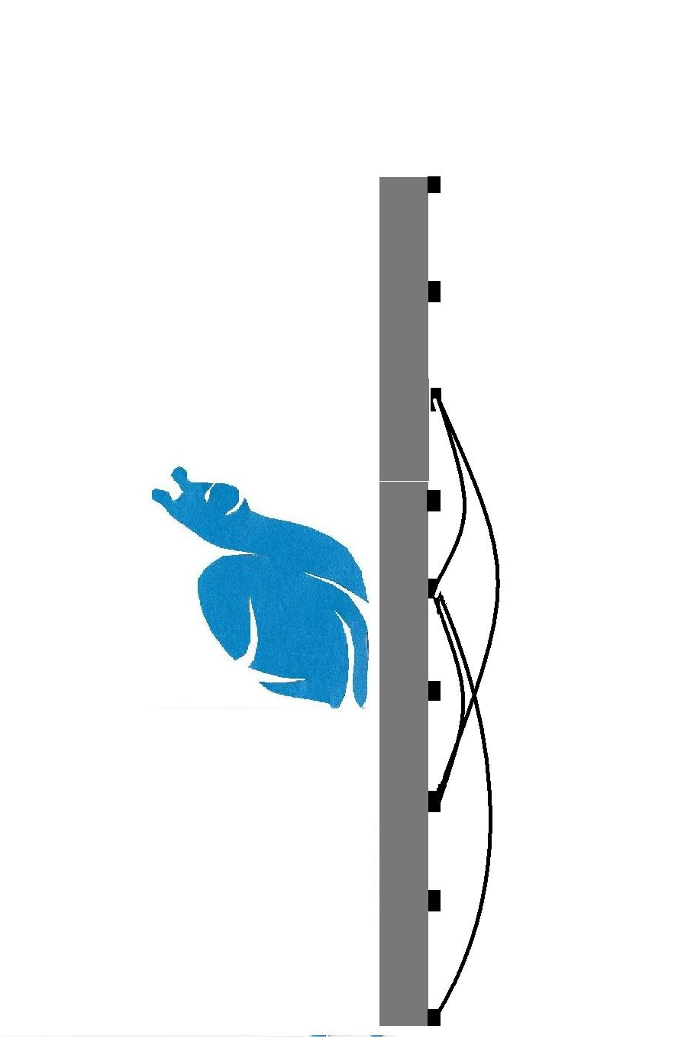

Slide 19
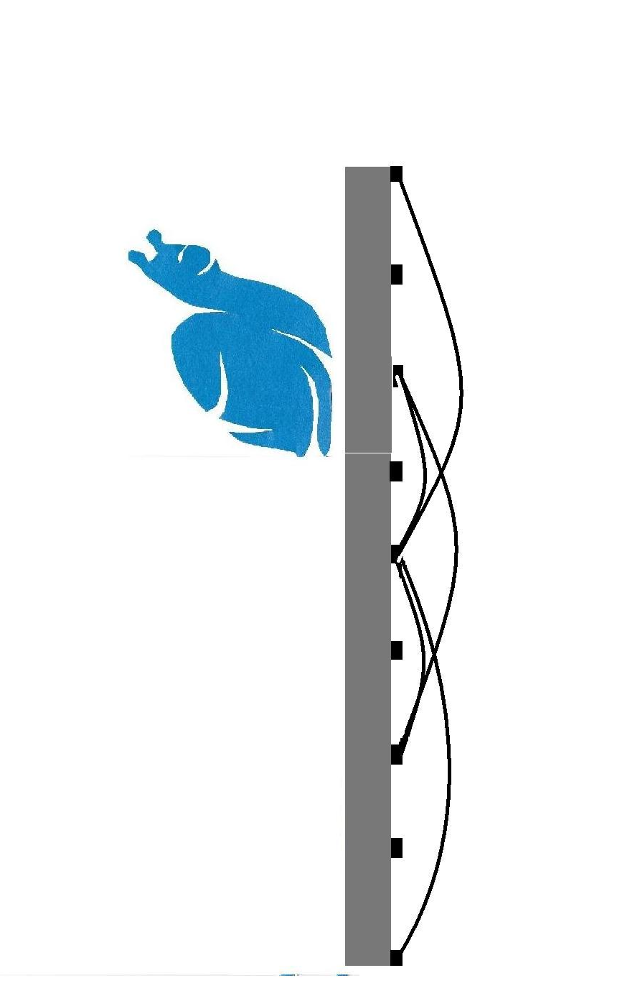

Slide 20
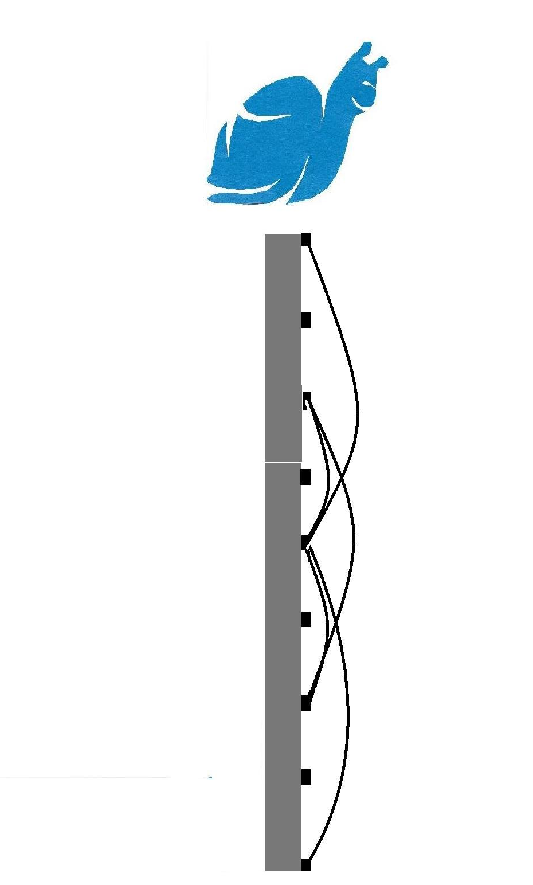

Slide 21
Задача
Сделать рисунок, кратко записать условие задачи
Анализ задачи
Ответ
Поиск способа решения
План решения
Осуществление плана решения
Проверка
Внимательно прочитайте условие задачи!

Slide 22
Использованы материалы следующих учебных пособий: учебник «Математика 5 класс», С.Н. Никольский, Москва, «Просвещение», 2012; «Как научится решать задачи», Л. М. Фридман, Е. М. Турецкий, Москва, «Просвещение»,1989; «Система обучения математике в 5 – 6 классах», В. К. Совайленко, Москва, «Просвещение»,1991.

